Slide 1

Final Project: Создание мобильного приложения
Имя участников:
- Андреевич Илья E-mail@corp.ifmo.ru
- Басиони Абдельсалам abdelsalam.basyony@mail.ru
- Май Хоанг Куан, maihoangquan250205@gmail.com

Slide 2
Цель: Разработка удобного приложения
для управления задачами
📌 Основные функции:
Управление задачами: Базовые и расширенные операции.
Гибкий пользовательский интерфейс: Настраивается под потребности пользователя.
Крайний срок: Помогает пользователям не пропустить важные сроки.
Статистика: Отслеживать и оценивать производительность работы.

Slide 3
1. 📌 Определение основных функций
Управление задачами
Добавление, удаление, редактирование
Классификация по тегам и приоритетам
Гибкий интерфейс
Отображение задач по дням/приоритетам
Темная и светлая темы
Дедлайн
Статистика
Графики выполнения задач

Slide 4
2. 🛠️ Используемые технологии
Функция | Инструменты
Интерфейс | Python, Kivy
База данных | SQLite / JSON
Сборка приложения | Buildozer (APK)
Тестирование | Ручное тестирование

Slide 5
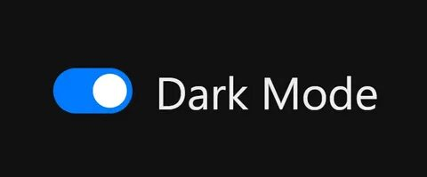




3. 🧩 Дизайн интерфейса (UI)
Тёмная и светлая тема (Dark mode / Light mode)
Список задач по дням, тегам и приоритетам
Работа и крайний срок (YYYY-MM-DD HH-MM).
Список задач: Отображение имени, крайнего срока, статуса.
Кнопки: Добавить, Удалить, Изменить статус.
Обобщение: Отображение количества задач по статусу.

Slide 6
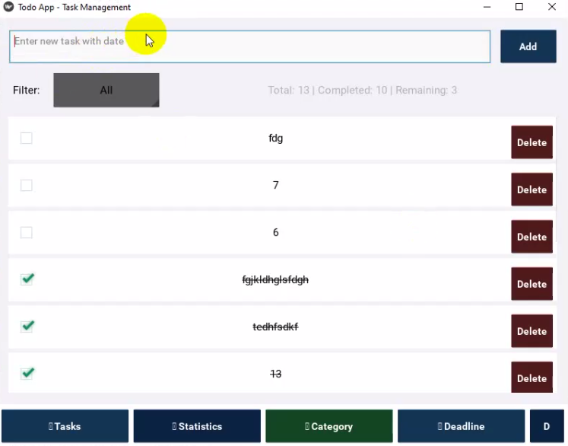
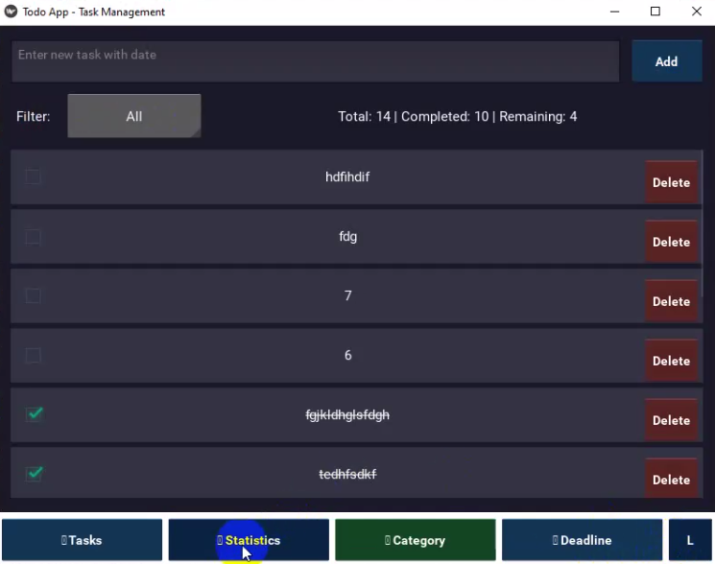
White mode
Dark mode

Slide 7
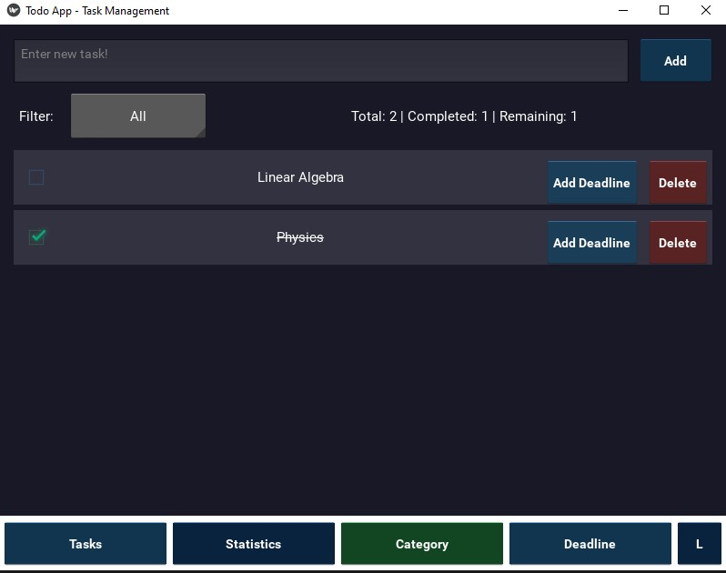
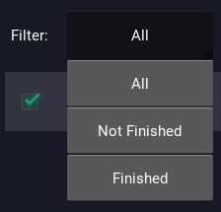
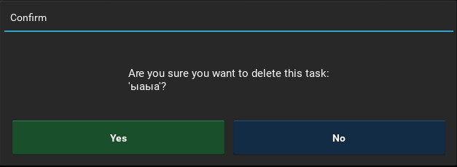
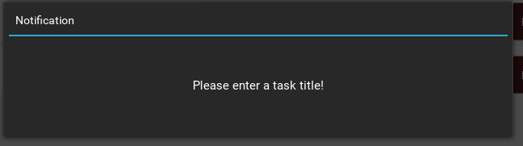

Slide 8
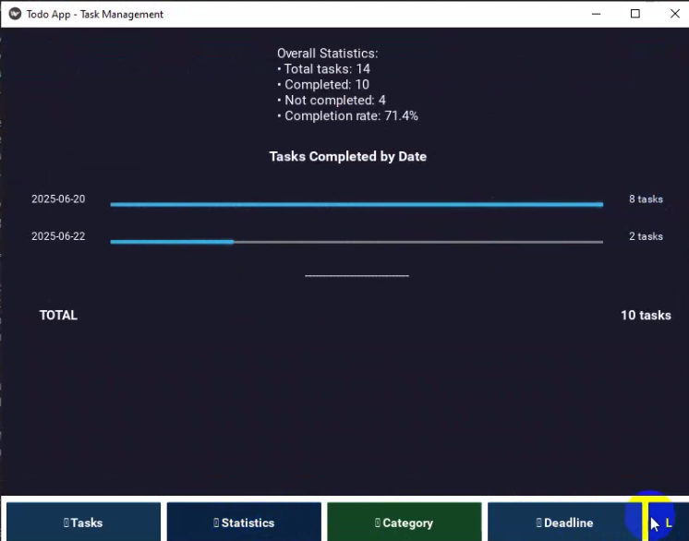
Statistics

Slide 9
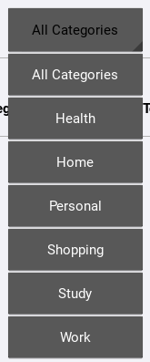
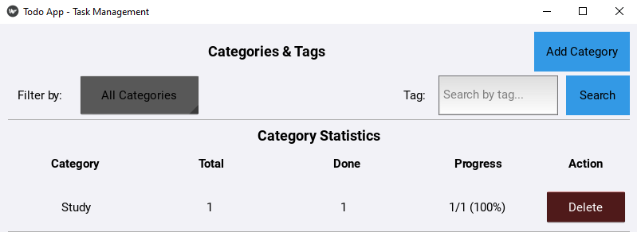
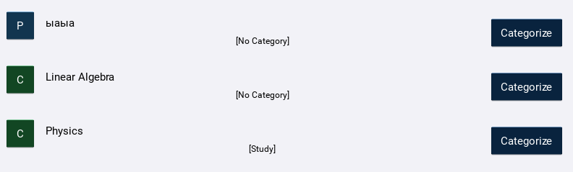
Categories & Tags

Slide 10
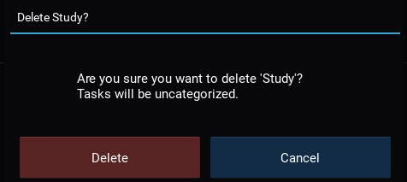
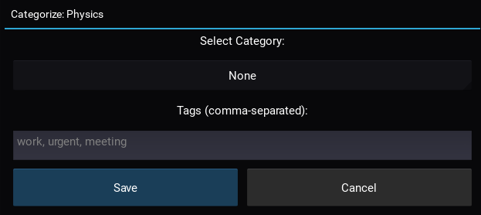
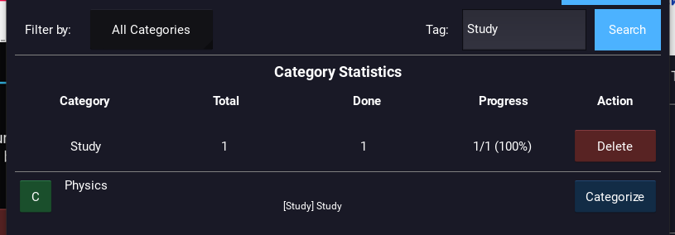

Slide 11

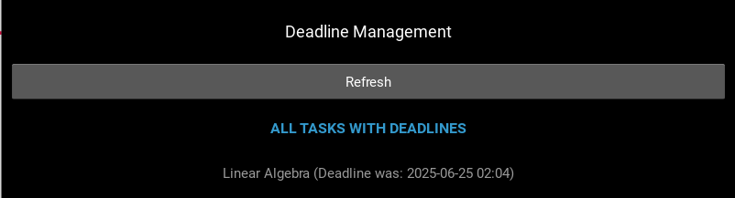
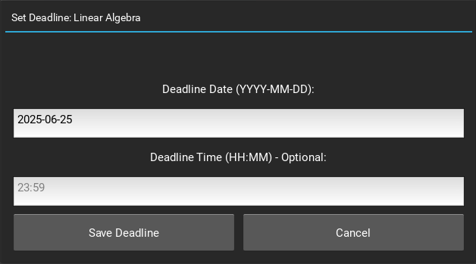
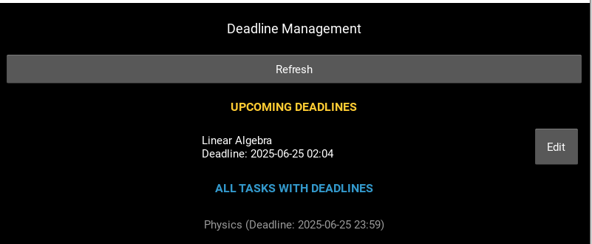
Deadline

Slide 12
4. Распределение задач
Неделя 1: Разработка пользовательского интерфейса (UI/UX) и базы данных.
Неделя 2: Реализация функций управления задачами и системы напоминаний.
Неделя 3: Первая упаковка приложения и проведение комплексного тестирования.
Неделя 4: По результатам тестирования мы исправляем оставшиеся ошибки и вносим окончательные улучшения в продукт.

Slide 13
6. Тестирование и улучшение
Создание нескольких тестовых задач
Проверка интерфейса, стабильности, функции напоминания
Улучшение на основе обратной связи

Slide 14
7. Заключение
Итог: Готовое приложение для организации ваших задач.
Перспективы:
Добавление синхронизации между устройствами, интеграция с календарем.
Интеграция с более развивающимся пользовательским интерфейсом
Интеграция с телеграм-ботом для большего комфорта

Slide 15
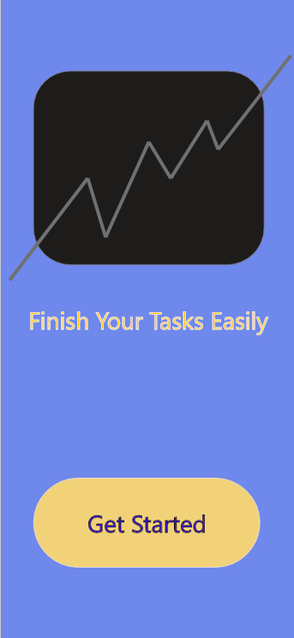
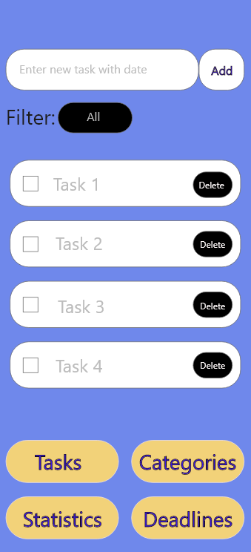
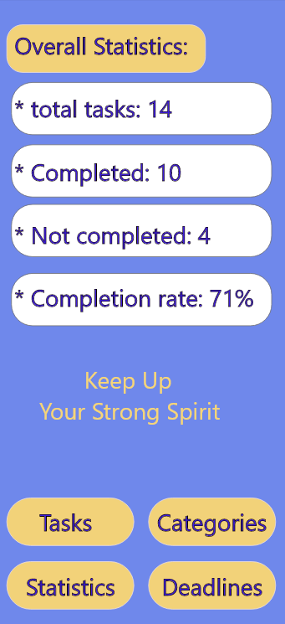
Перспективы: This is how should the UI appear in the future

Slide 16
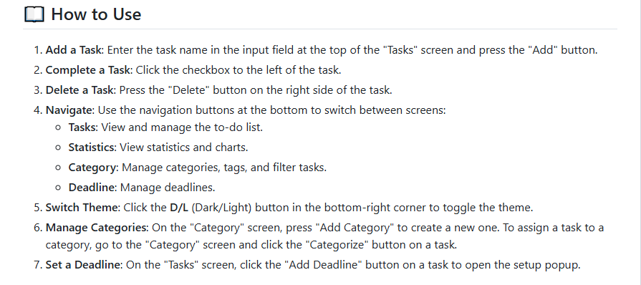
Github: https://github.com/quanmh25/Final_Project_2025

Slide 17

Спасибо за внимание!

